Slide 1
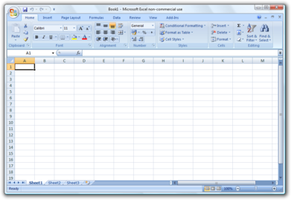
Tabulkový kalkulátor I.
Tadeáš Vrba, Jiří Šrámek

Slide 2
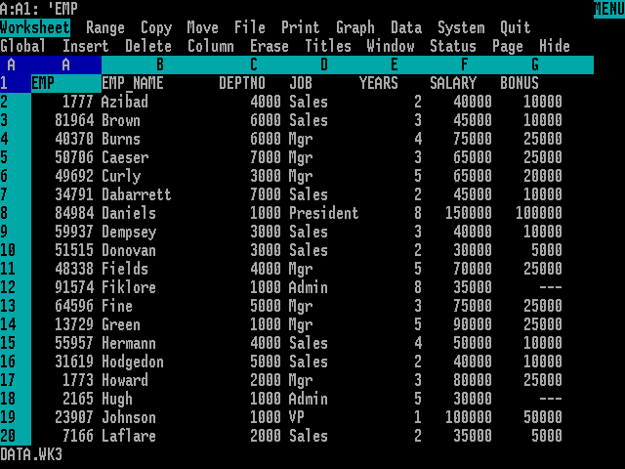

Software používaný v historii:
VisiCalc
MultiPlan
SuperCalc
Aktuální software:
Microsoft Excel (placený)
OpenOffice Calc
LibreOffice Calc
Software od googlu

Slide 3
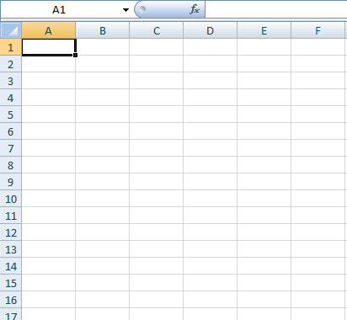
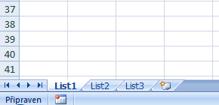
Tabulkový kalkulátor
Program sloužící k matematickým operacím s číselnými údaji
Soubor se označuje jako sešit
Ten se skládá z listů
List obsahuje: tabulky, grafy, obrázky
Řádky se označují 1, 2, 3
Sloupce se označují A, B, C
Průsečík řádku a sloupce je buňka

Slide 4
Buňky
Vybíráme pomocí myši
Celý sloupec vybereme kliknutím na písmeno
Celý řádek vybereme kliknutím na číslo řádku
Je zde také tlačítko vybrat vše
Kliknutím a tažením pravého dolního rohu buňky vyplníme řady

Slide 5
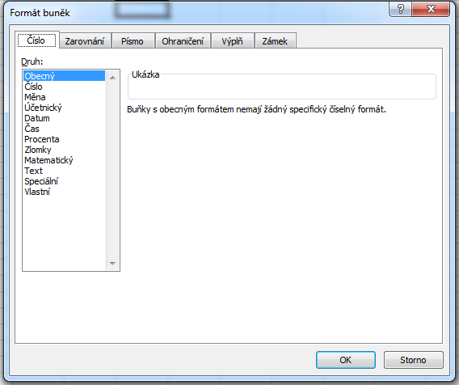
Formát buněk
Vyvolá se kliknutím pravého tlačítka myši na buňku
Karty ve formátu buněk
Číslo
Zarovnání
Písmo
Ohraničení
Výplň
Vlastní formát čísla:
Pravé tlačítko -> Formát buněk -> karta číslo -> druh vlastní

Slide 6
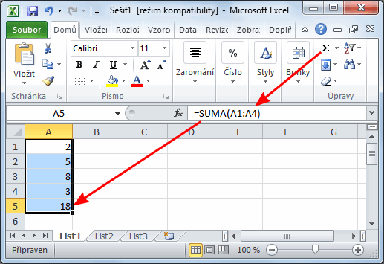
Vzorce
Zadávají se do buňky
Zobrazuje se v poli vzorců
Musí začínat znakem rovnítka
Excel zobrazuje v buňce jenom výsledek a v poli vzorců vzorec

Slide 7
První buňka má adresu A1
Buňka v pravém dolním rohu má adresu XFD1048576
Adresace v rámci listu
(NázevListu!SloupceŘádek)
Adresace při odkazování na jiný sešit
([NázevSešitu.xls]NázevListu!SloupecŘádek)
Aresa oblasti
(Př: A1:C5 , A5:C1)
Tisk
Při tisku si vybereme jednu nebo více oblastí tisku
Vybereme buňky které chceme definovat jako oblast tisku
Chceme-li vytvořit více oblastí tisku, podržíme CTRL a klikneme na oblasti, které chceme vytisknout

Slide 8
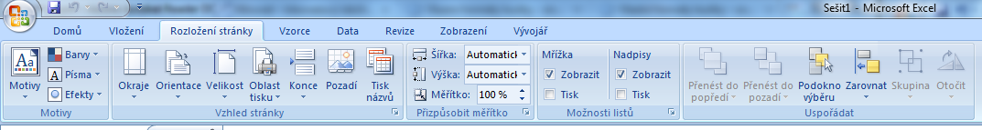
Vzhled stránky
Nachází se v pásu karet Rozložení stránky v sekci Vzhled stránky
Možnosti nastavení:
Okraje
Orientace na šířku nebo na výšku
Velikost
Vše lze nastavit i kliknutím na malou šipku u vzhledu stránky.

Slide 9
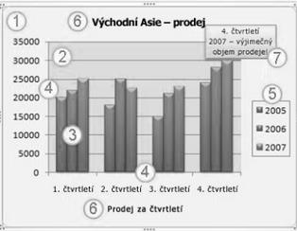
Grafy
Skládají se z dat v listu a samotného grafu
1. Oblast grafu
2. Zobrazovaná oblast
3. Datové body v datové řadě, které jsou graficky
znázorněny v grafu
4. Vodorovná (kategorie) a svislá (hodnota) osa, podél
které jsou data graficky znázorněna v grafu
5. Legenda grafu
6. Název grafu a osy, který lze použít v grafu
7. Popisek dat, který lze použít k identifikaci detailů
datového bodu v datové řadě
Do grafů můžeme snadno přidávat i další objekty, které nám graf sám nenabízí. Mohou to být textová pole, automatické tvary, obrázky apod.

